Slide 1
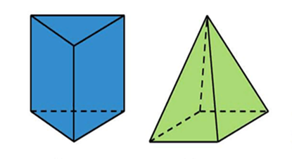
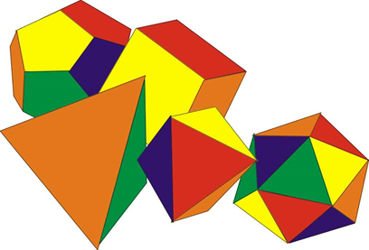
Многогранники.
Прямоугольный параллелепипед.
5 класс
Учитель математики Токарева А.В.

Slide 2
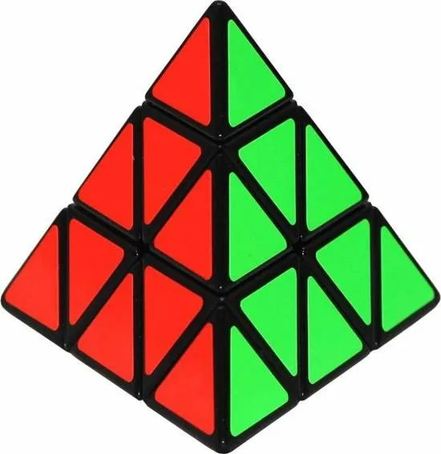
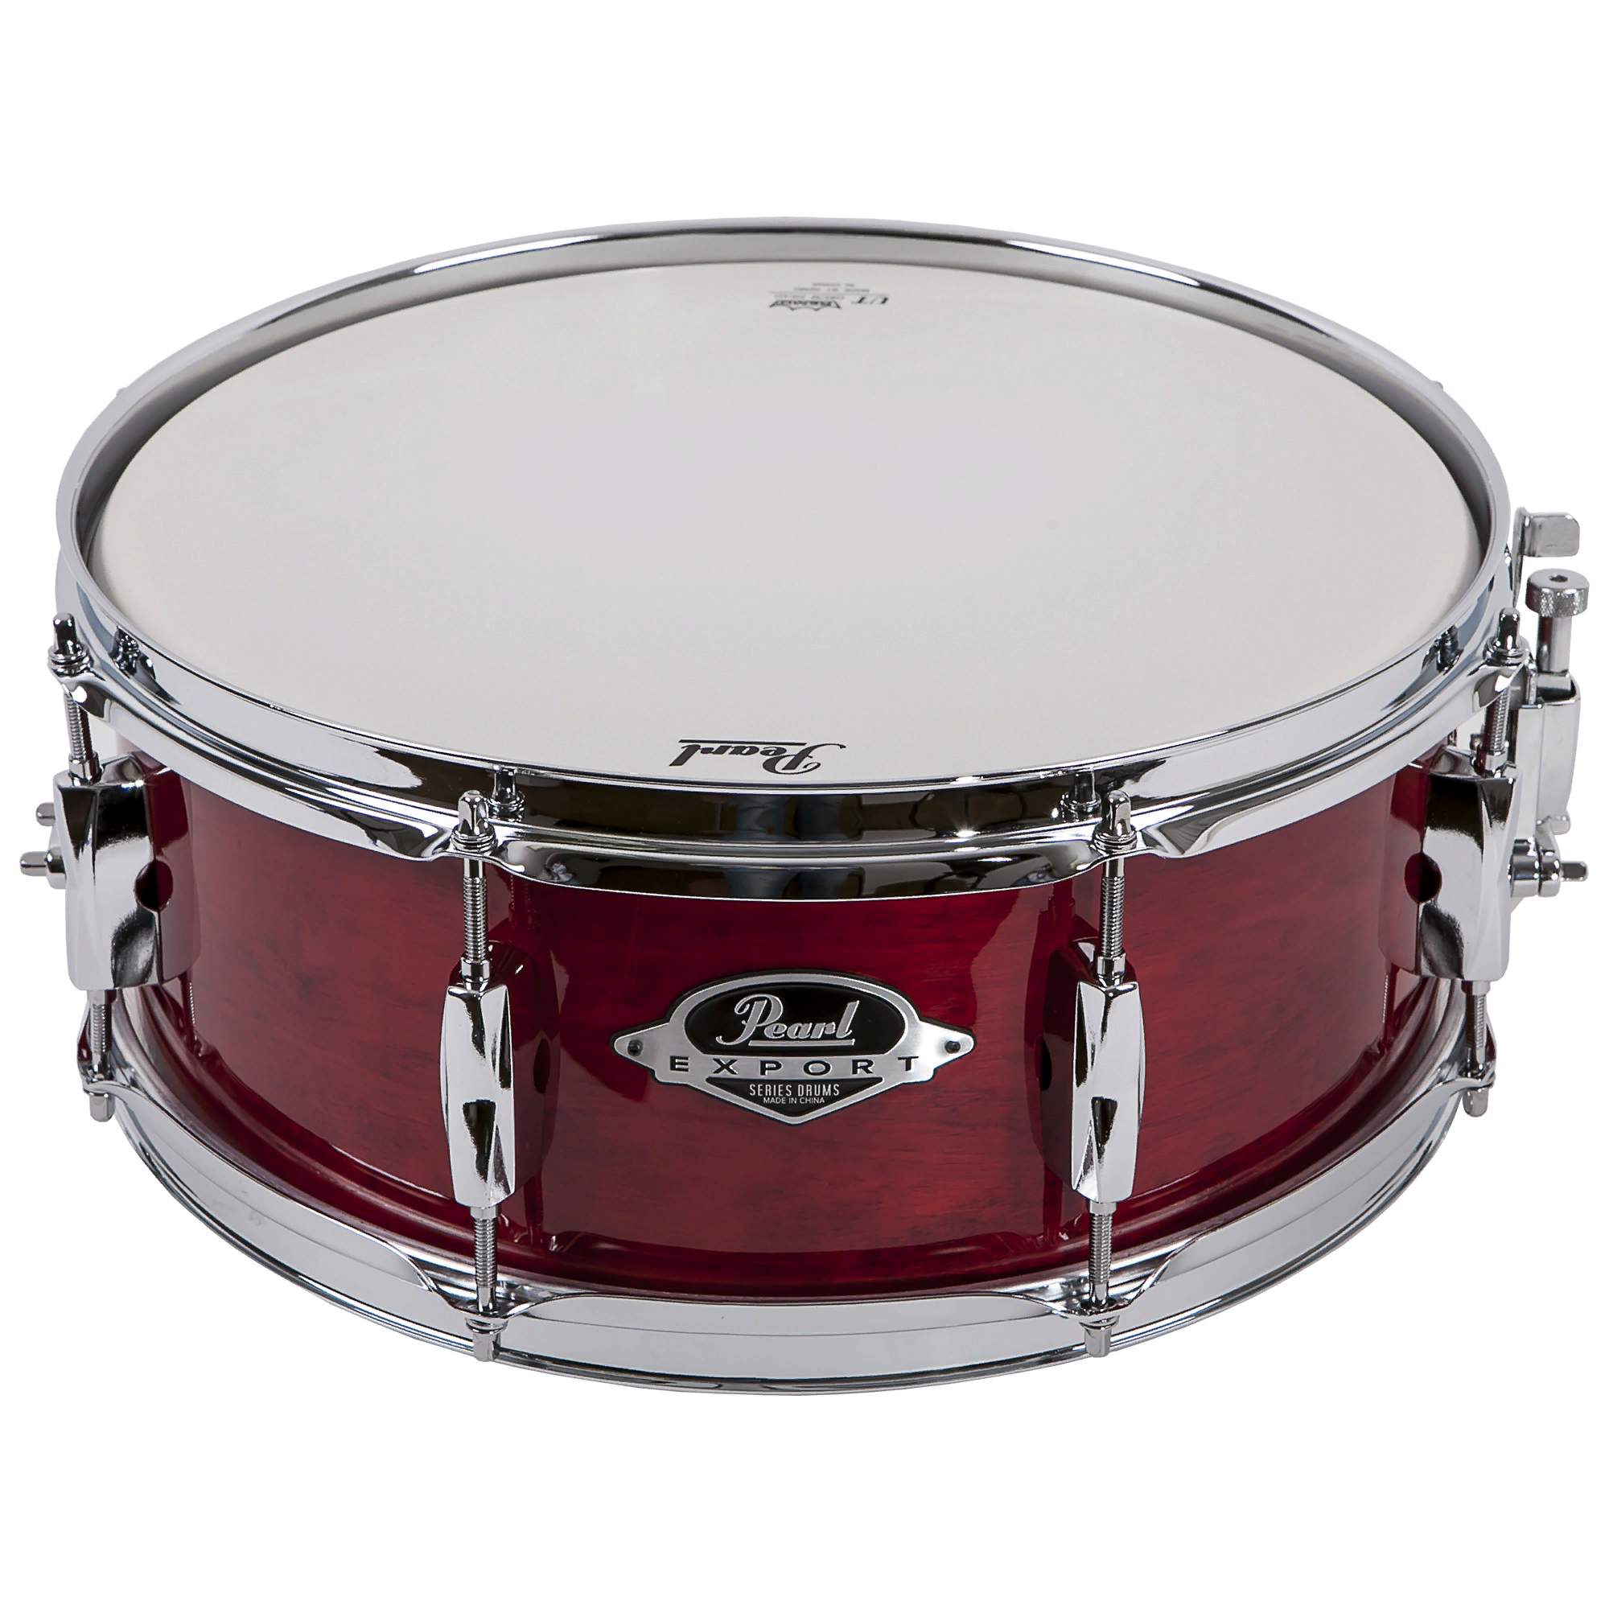
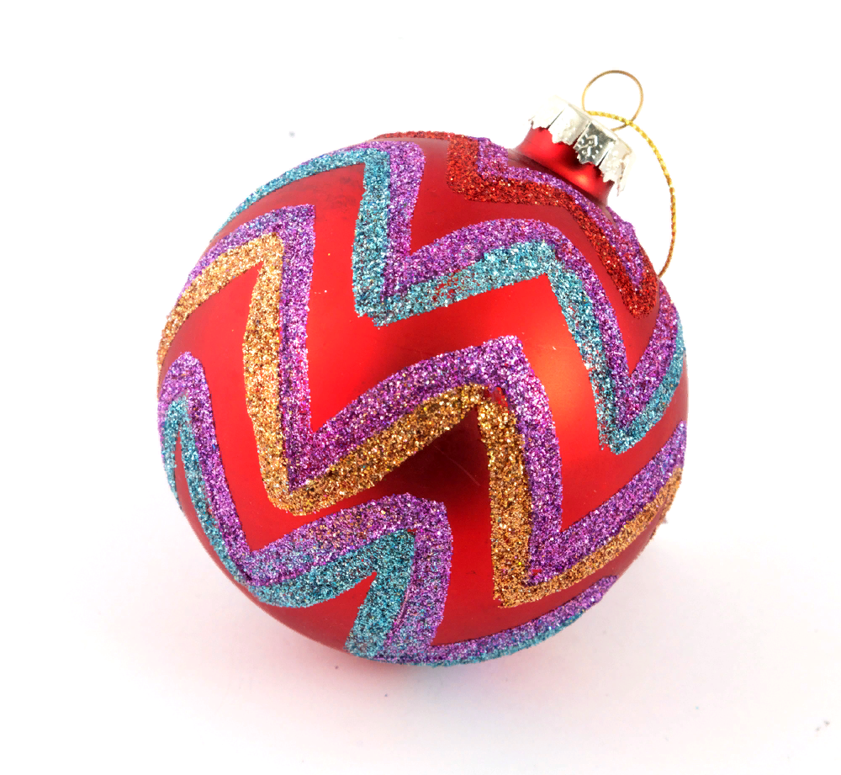
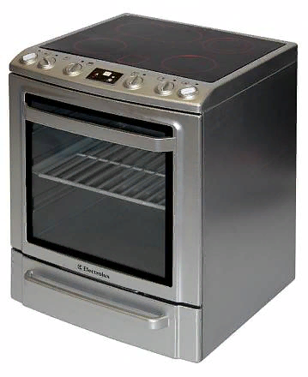
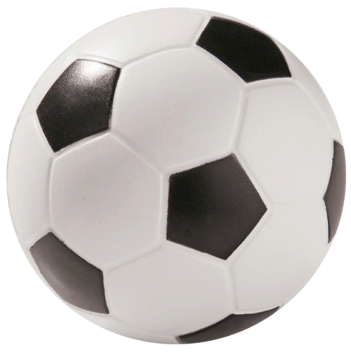
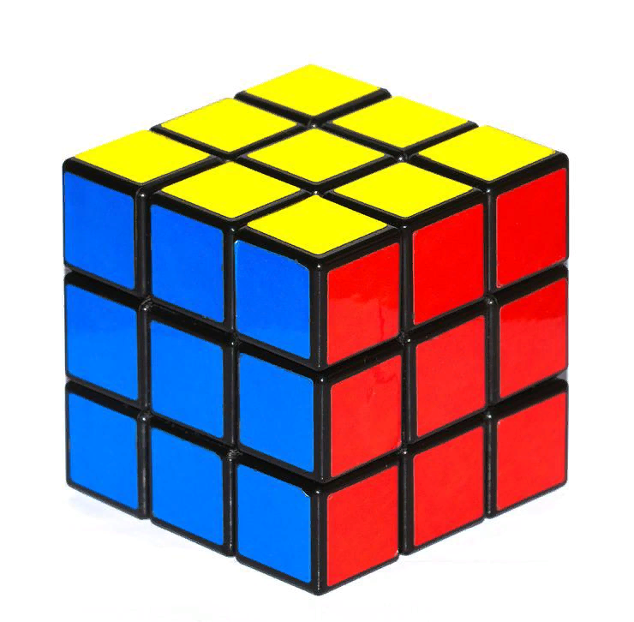
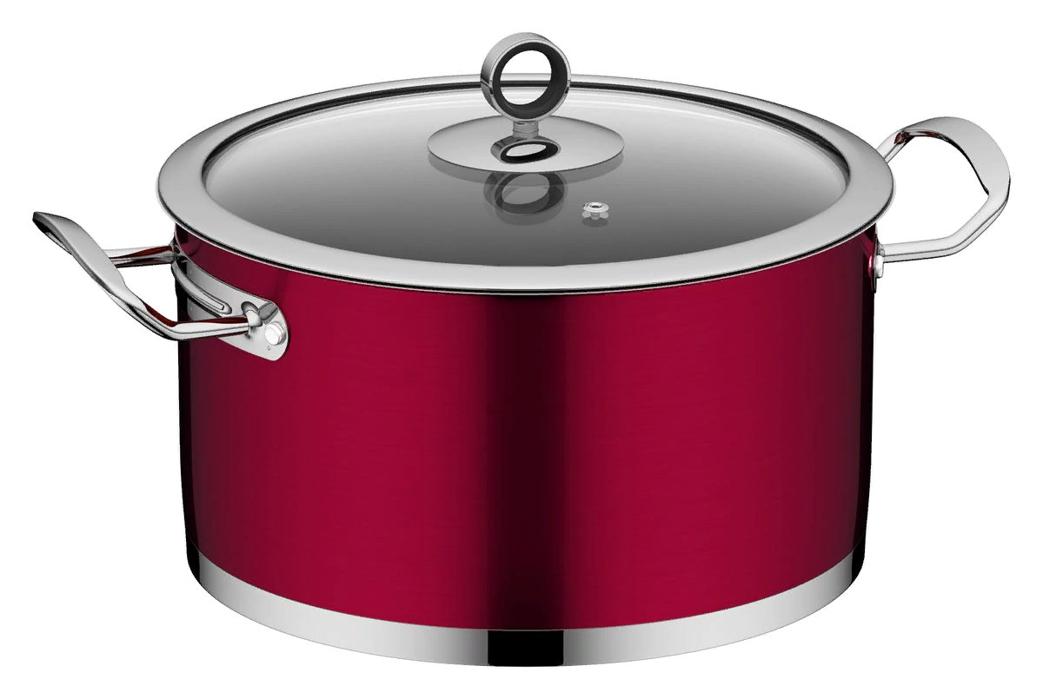
Нас окружает множество предметов.
Какие предметы имеют одинаковую форму?

Slide 3
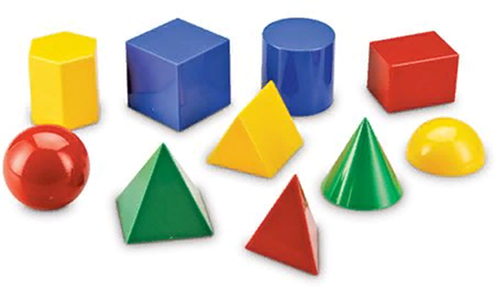
Геометрические тела
Математиков интересуют лишь форма предметов и их размеры, поэтому вместо предметов они рассматривают геометрические тела. Названия некоторых из них вы знаете.

Slide 4
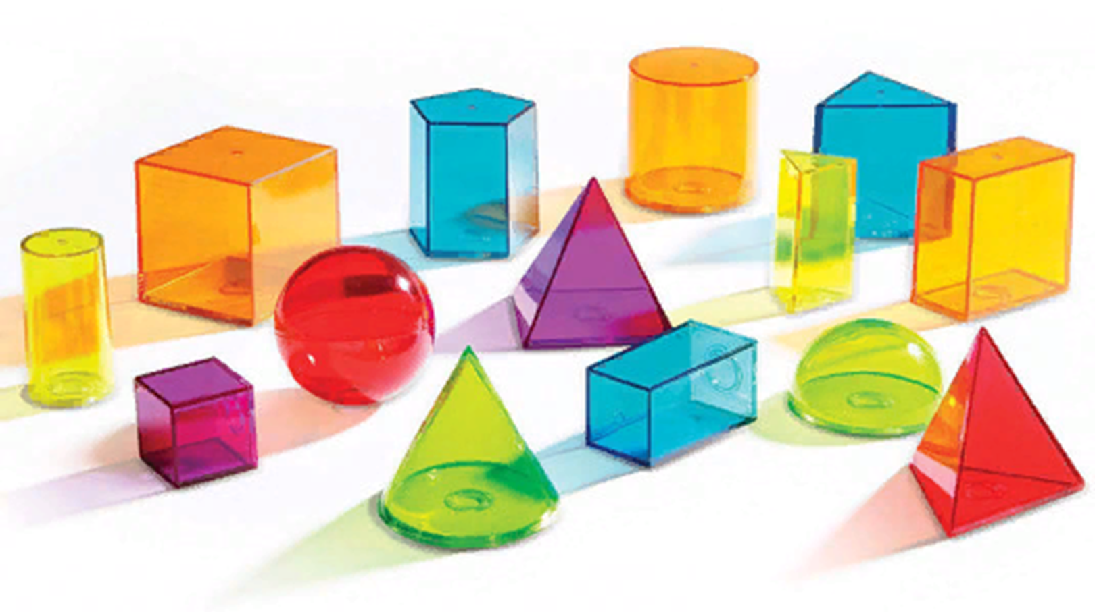
Геометрические тела: многогранники и тела вращения

Slide 5
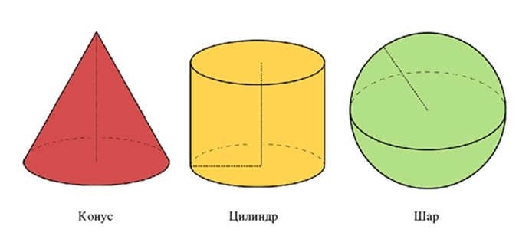
Тела вращения

Slide 6
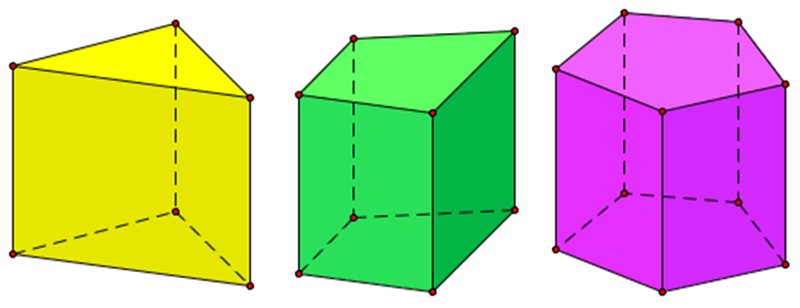
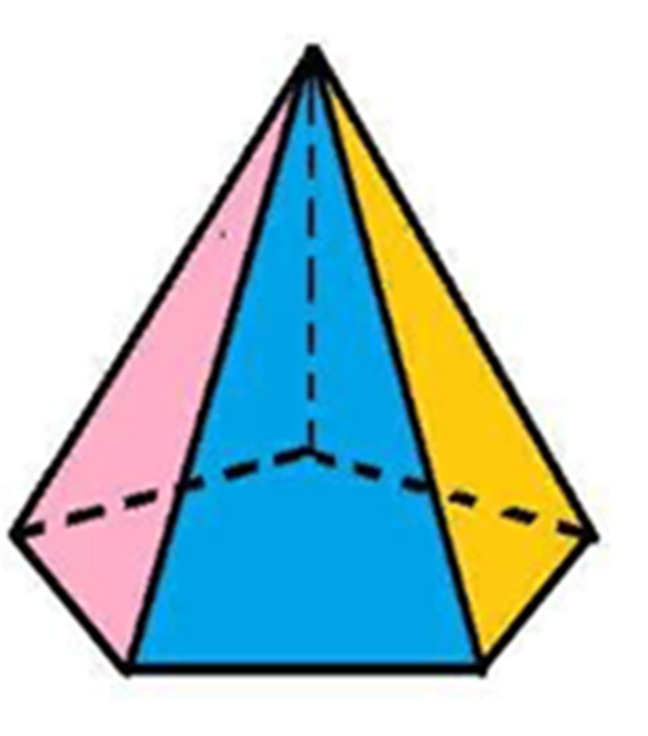
Многогранники: призмы и пирамиды

Slide 7
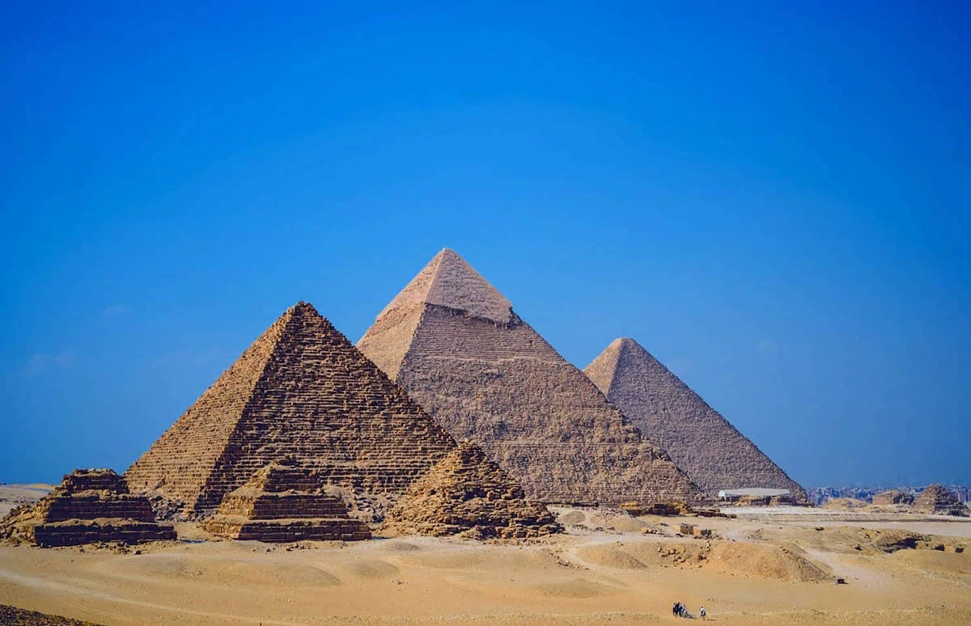
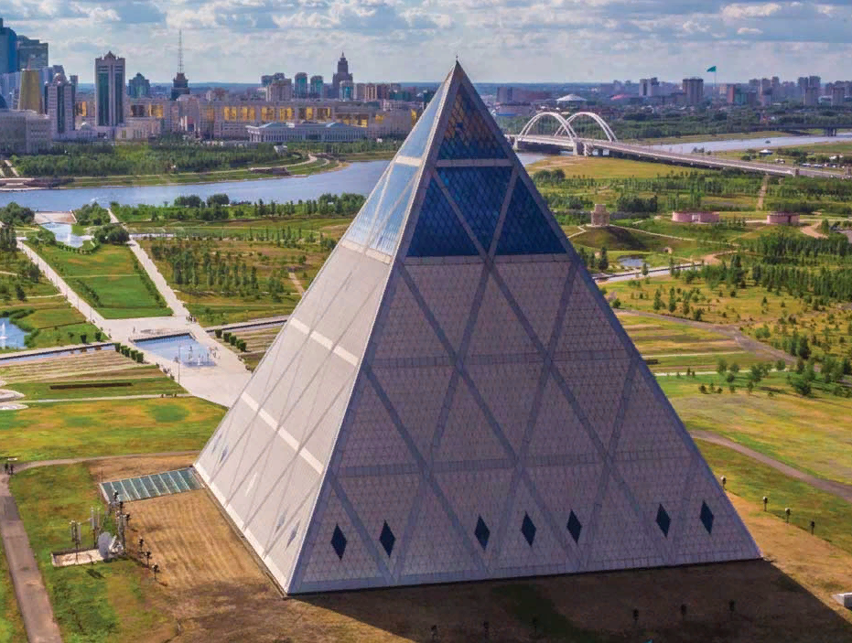
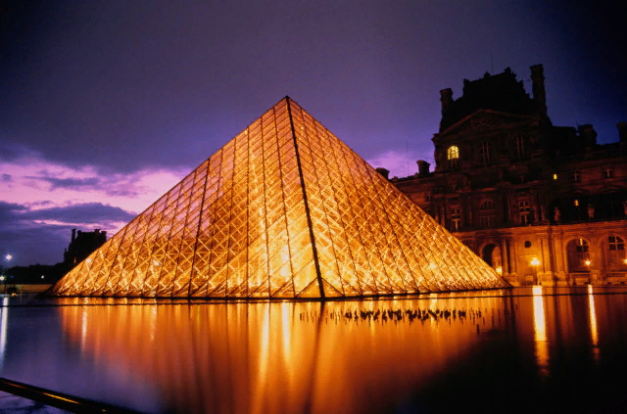
«Дворец мира и согласия» в Астане. Казахстан.
Пирамиды Гизы в Египте
Стеклянная пирамида Лувра в Париже

Slide 8
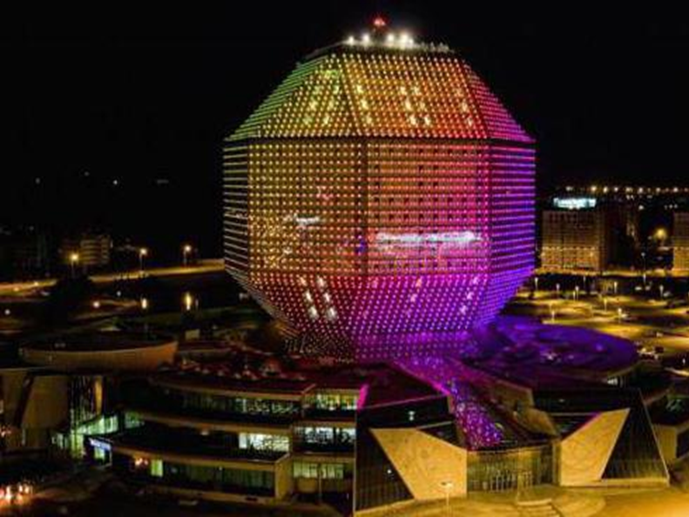
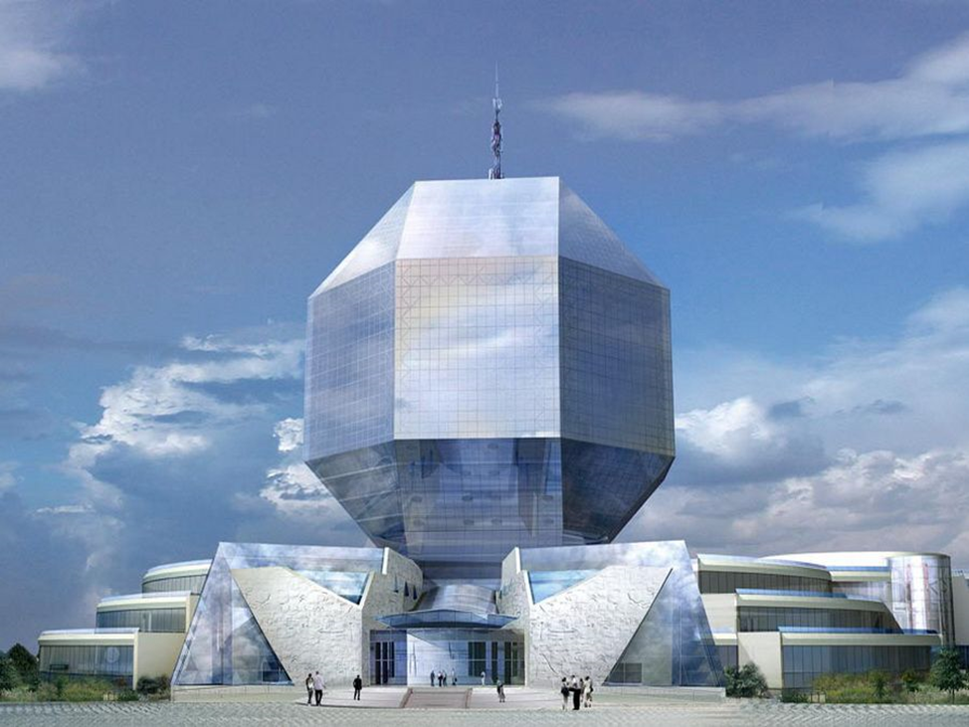
Национальная библиотека Беларуси.

Slide 9
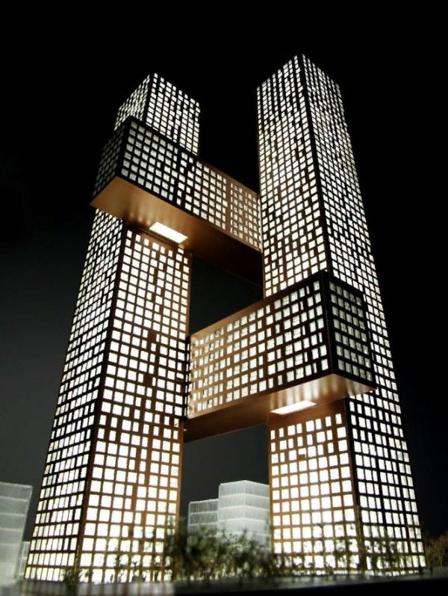
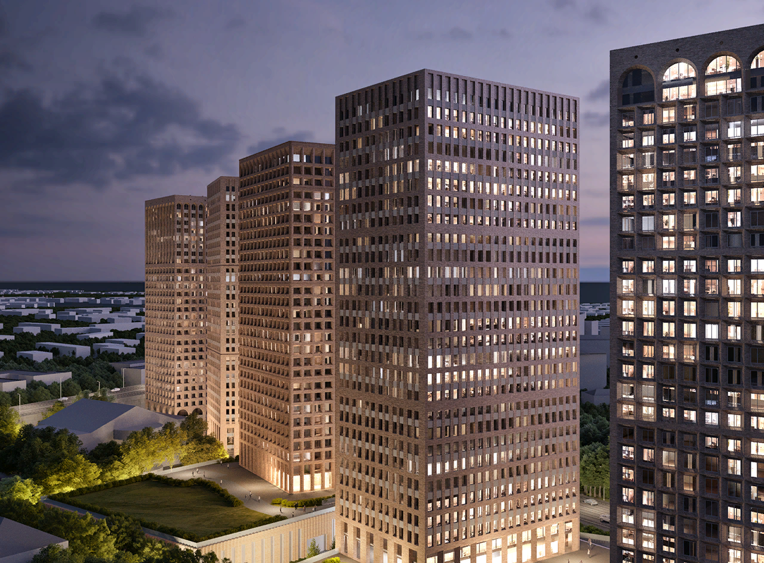
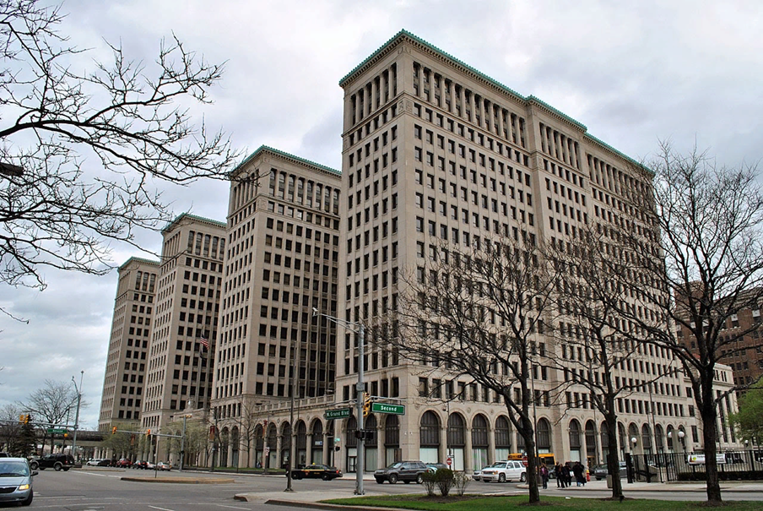

Slide 10
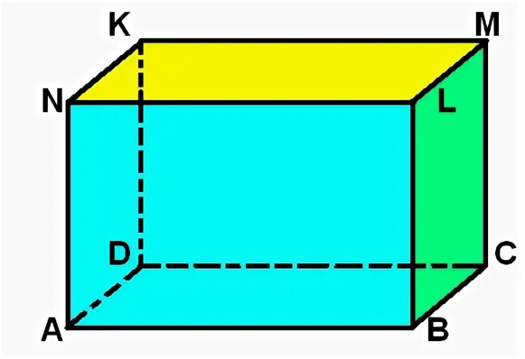
Прямоугольный параллелепипед — многогранник, у которого шесть граней, каждая грань - прямоугольник.
Стороны граней – ребра.
Концы ребер – вершины.
У прямоугольного параллелепипеда 8 вершин, 12 ребер и 6 граней.
Невидимые рёбра на чертежах показывают пунктирной линией.

Slide 11
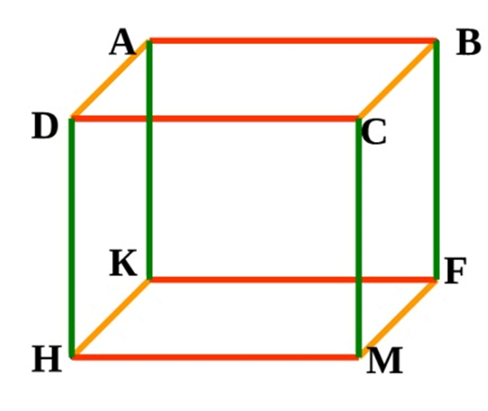
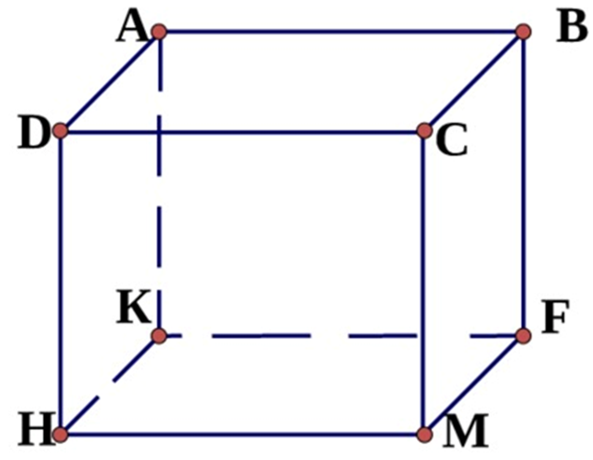
Ребра и вершины параллелепипеда
AB, BC, BF, HM, …- ребра
A, B, C, D, K, F, M, H – вершины

Slide 12
Грани параллелепипеда
Противоположные грани параллелепипеда равны

Slide 13
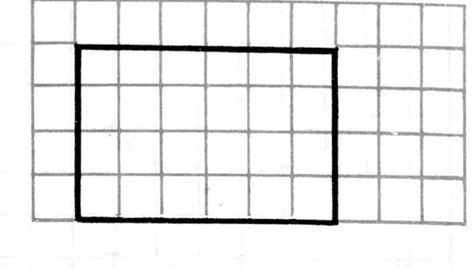
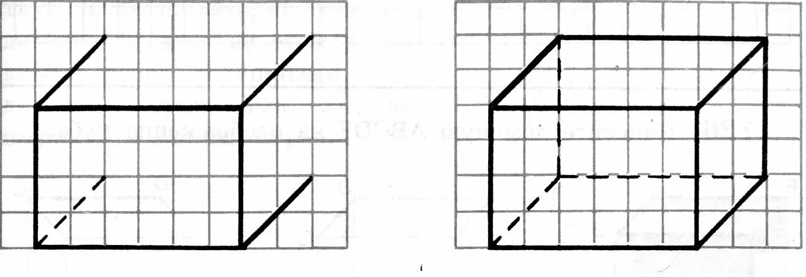
Построение прямоугольного параллелепипеда

Slide 14
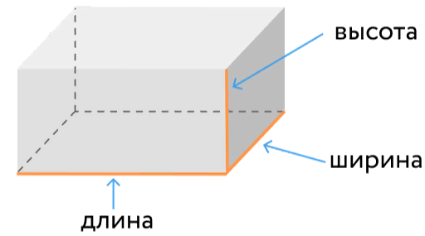
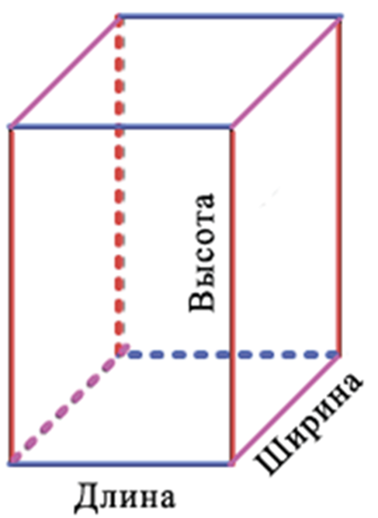
Три измерения параллелепипеда
Каждый прямоугольный параллелепипед имеет три измерения: длину, ширину и высоту.

Slide 15
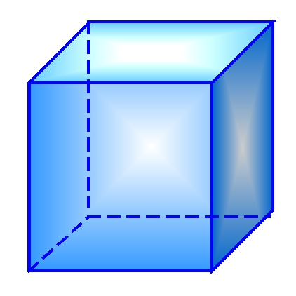
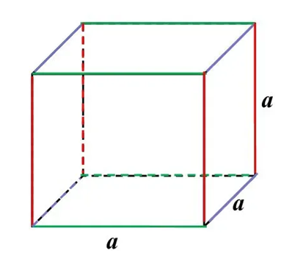
Куб - это такой прямоугольный параллелепипед, у которого все ребра равны, поэтому все его грани – квадраты.

Slide 16
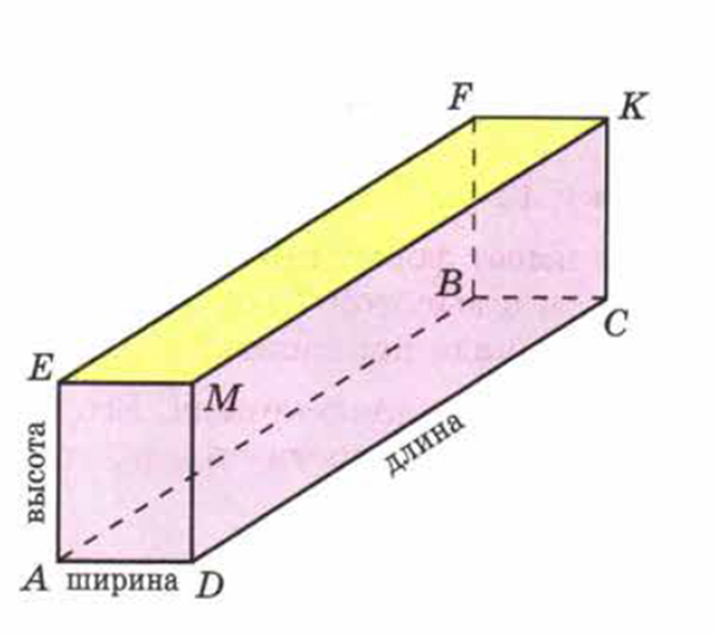
Сколько граней имеет прямоугольный параллелепипед?
Какую форму имеют грани ?
Назовите грань, равную грани EMDA
Сколько ребер имеет прямоугольный параллелепипед?
Назовите ребра, равные ребру EM.
Сколько измерений имеет прямоугольный параллелепипед ? Назовите их.

Slide 17
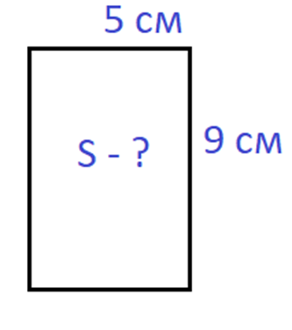
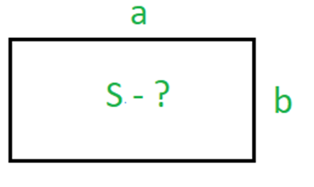
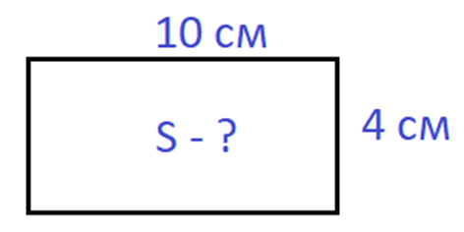
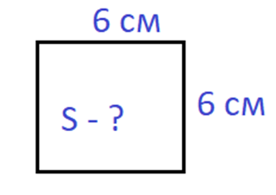
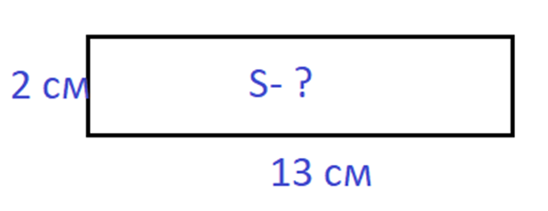
Площадь прямоугольника
Для определения площади прямоугольника необходимо длину прямоугольника умножить на его ширину.
S = a · b

Slide 18
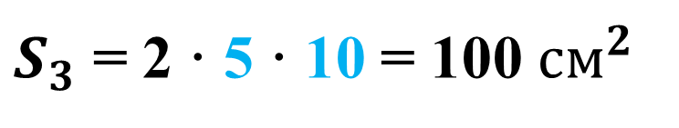
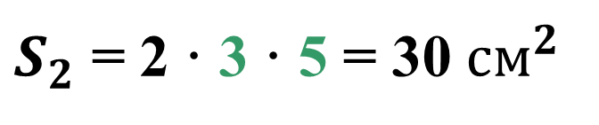
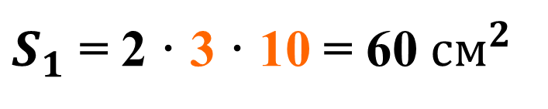
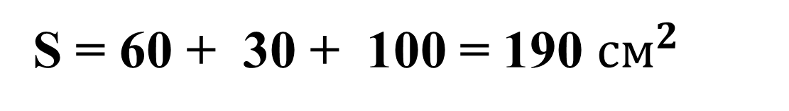
Площадь поверхности параллелепипеда
$S_{2}$ = 2 · 3 · 5 = 30 ${см}^{2}$
$S_{1}$ = 2 · 3 · 10 = 60 ${см}^{2}$
$S_{3}$ = 2 · 5 · 10 = 100 ${см}^{2}$
S = 60 + 30 + 100 = 190 ${см}^{2}$

Slide 19
Найдите площадь поверхности прямоугольного параллелепипеда

Slide 20
Найдите площадь поверхности прямоугольного параллелепипеда

Slide 21
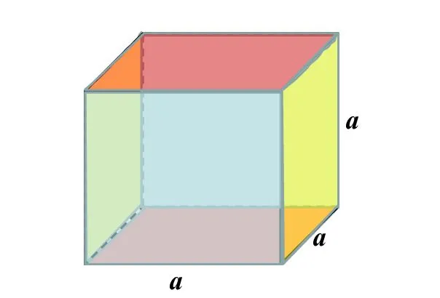
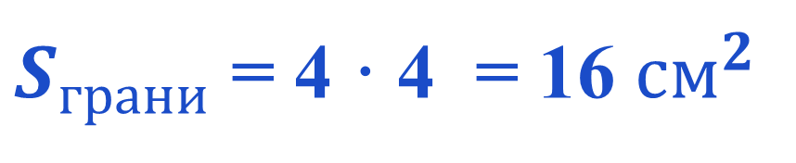
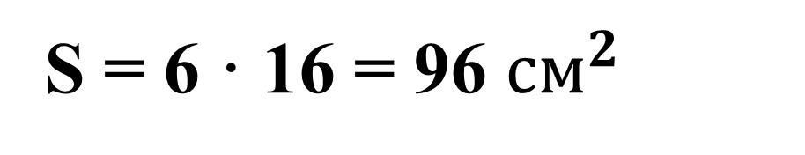
Площадь поверхности куба
$S_{грани}$ = 4 · 4 = 16 ${см}^{2}$
S = 6 · 16 = 96 ${см}^{2}$

Slide 22
Сколько понадобится краски, чтобы покрасить поверхность бруса, изображённого на рисунке, если для покраски 1 дм² поверхности нужно 2 г краски?

Slide 23
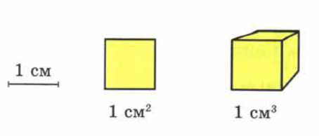
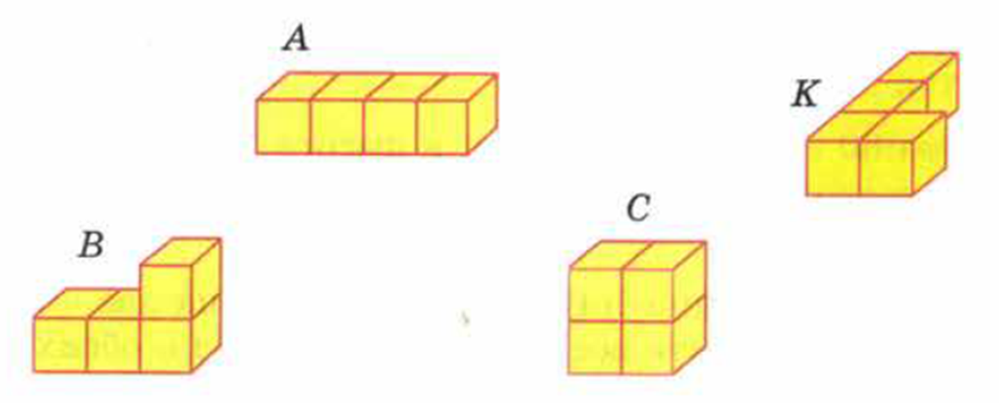
Объем
Объем – величина, характеризующая размер тела в пространстве.
Измерить объем фигуры – значит найти, сколько раз в ней помещается другая фигура, принятая за единицу измерения.
Единица измерения куб с ребром 1 см

Slide 24
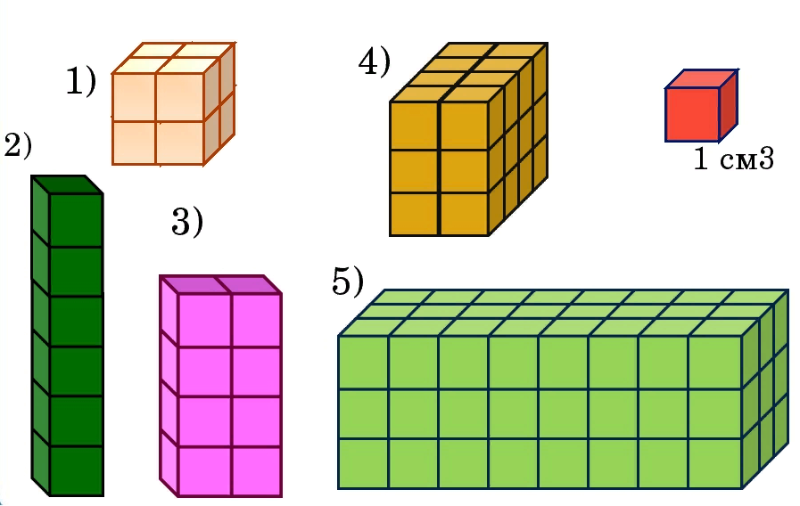
Найдите объем изображенных фигур

Slide 25
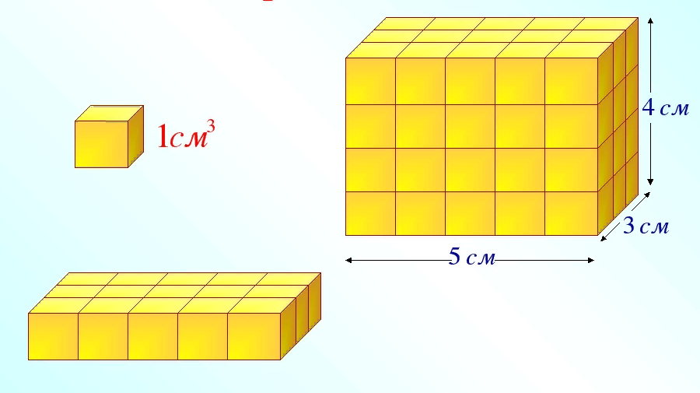
Объем прямоугольного параллелепипеда
Объем прямоугольного параллелепипеда число, которое показывает, какое количество кубических единиц помещается в этот прямоугольный параллелепипед.

Slide 26
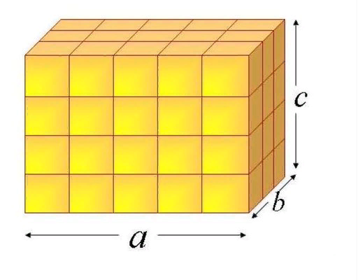
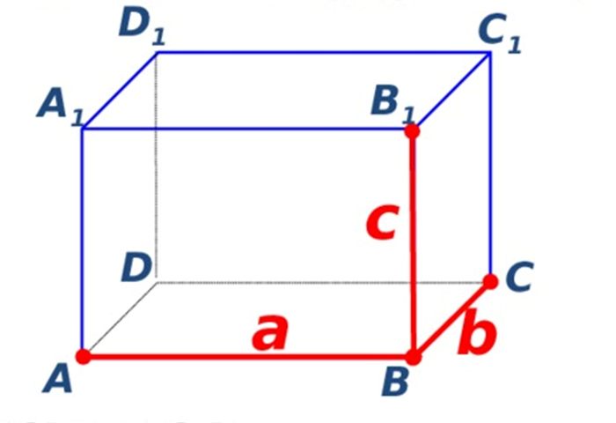
Формула объема прямоугольного параллелепипеда
V = a · b · c
a – длина, b – ширина, с - высота

Slide 27



Единицы измерения объема
Для измерения объёмов используют следующие единицы: кубический миллиметр (мм³), кубический сантиметр (см³), кубический дециметр (дм³), кубический метр (м³), кубический километр (км³).

Slide 28
Найдите объём коробки, имеющей форму прямоугольного параллелепипеда. Ответ дайте в см³.

Slide 29
Найдите объём коробки, имеющей форму прямоугольного параллелепипеда. Ответ дайте в см³.

Slide 30
Сколько пакетов с соком войдёт в коробку, изображённую на рисунке?

Slide 31




Спасибо за внимание!

